Slide 1


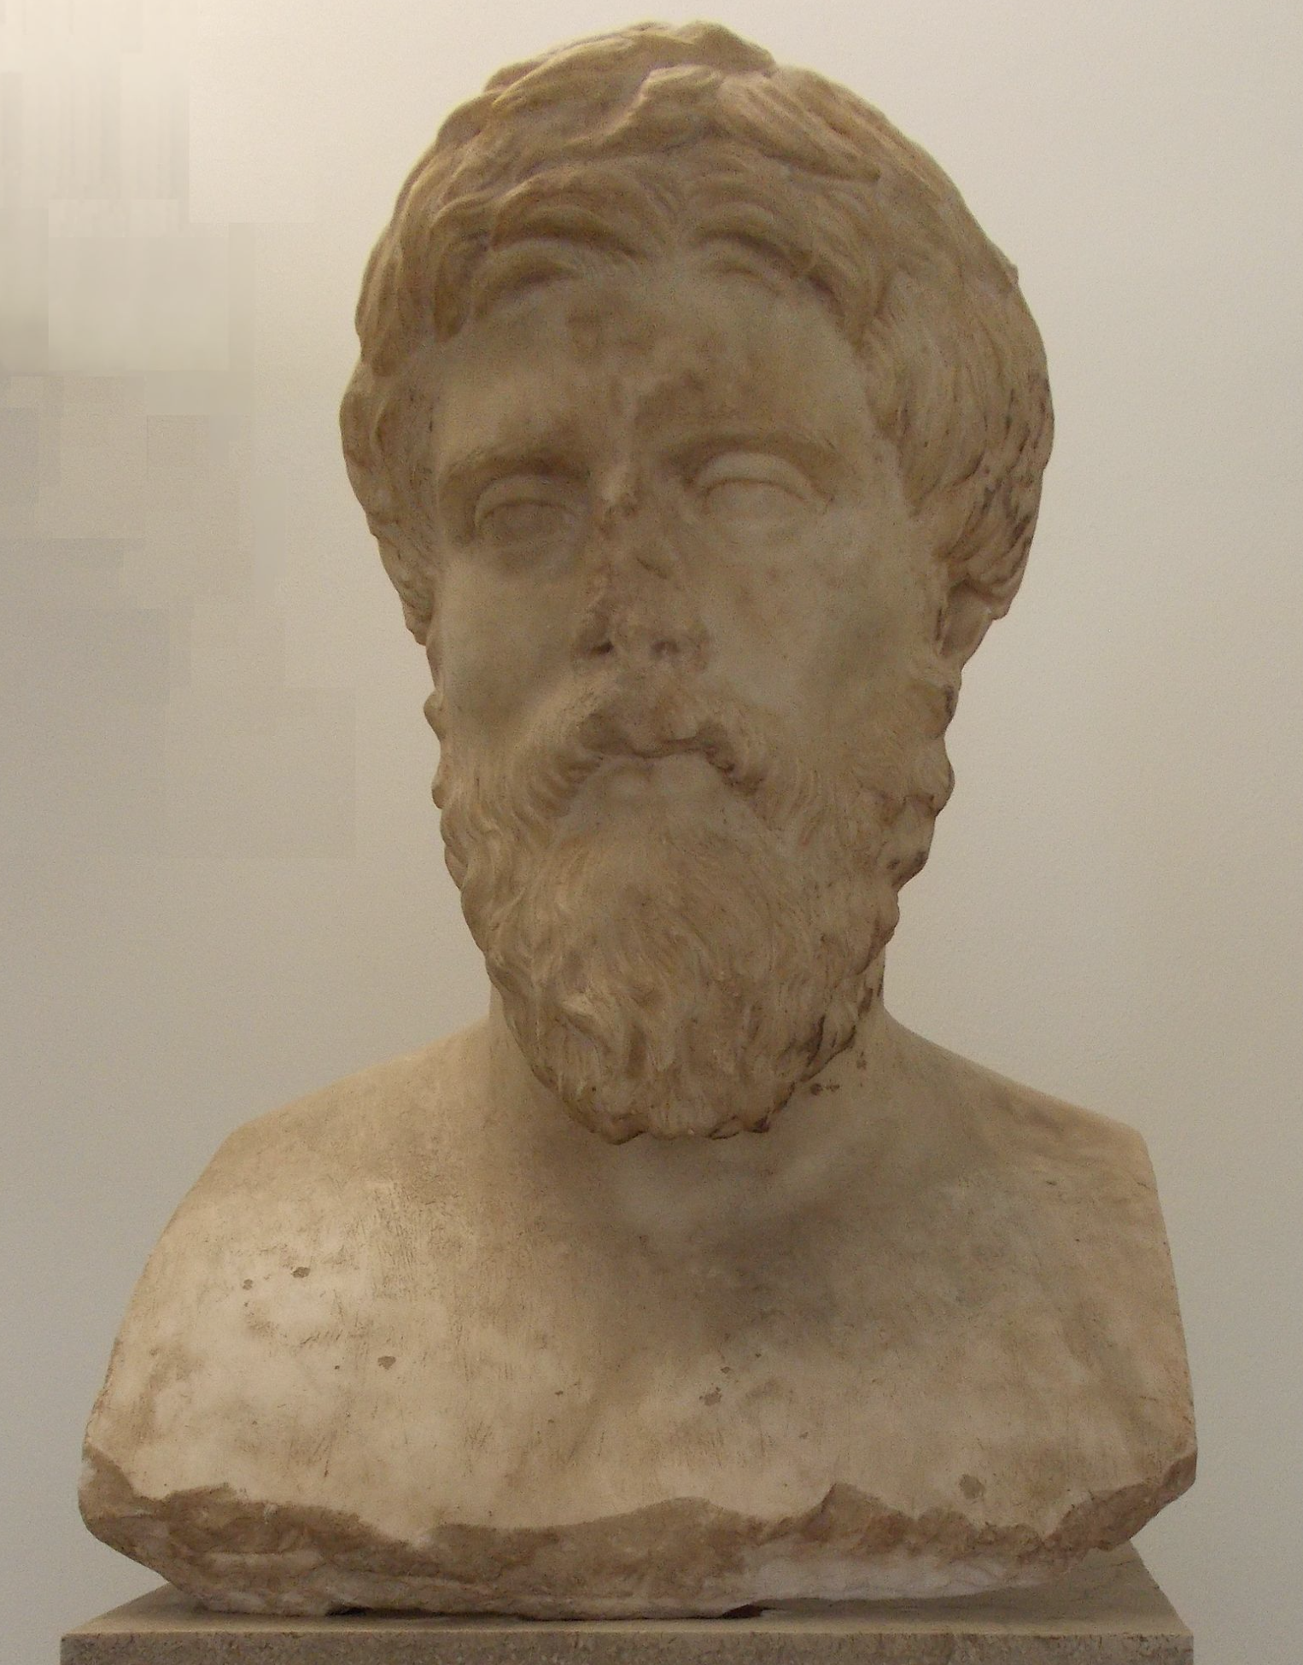


INSTRUCTIE ZWEEFVLIEGEN
ONDERWIJZEN (INSTRUCTIE)
IS NIET HET VULLEN VAN EEN VAT
MAAR HET ONTSTEKEN VAN EEN VLAM
PLUTARCHUS

Slide 2
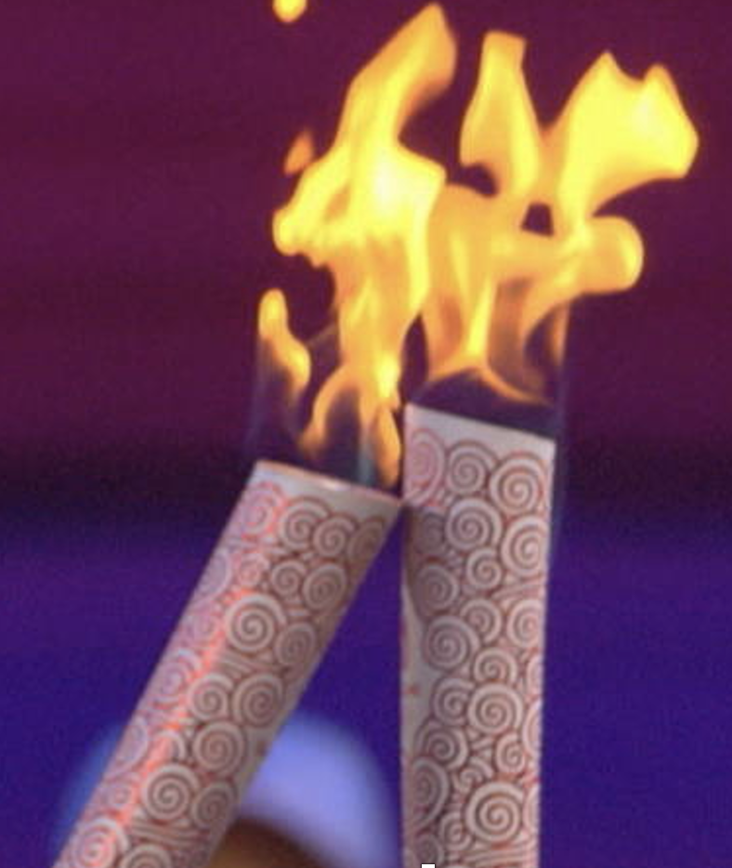
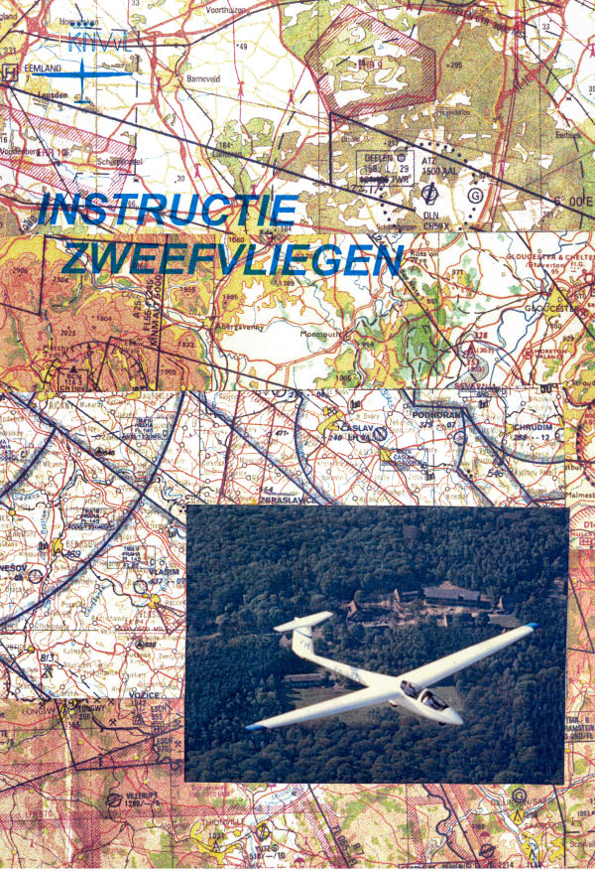
INSTRUCTIE ZWEEFVLIEGEN
Wie heeft bij mij het vuur voor instructiegeven aangestoken?
Heel veel instructeurs, o.a.:
mijn mentor Ben Hiemstra”
’Verdeel een briefing in blokjes’.
Bruno Zijp (lid Commissie Instructie en Veiligheid):
Niet het vullen van een vat maar: ’Doceren is doseren!’
Bij het schrijven van het EVO- en VVO-boekje kreeg ik heel veel correcties en tips van Bruno.
Deel schouderklopjes uit!
Let op bij checkstart van zeer ervaren vliegers. Let goed op: ‘Vertrouw niemand!

Slide 3
INSTRUCTIE ZWEEFVLIEGEN
Bron: Zweven en laten zweven. `Het verrukkelijke geritsel van de staartslof in het gras... dat moet je horen, dan land je voorbeeldig,' zegt instructeur Bruno Zijp.
Hij geeft zijn leerlingen altijd ruim voor de vlucht opdracht om plaats te nemen in het toestel. `Maar waarom, we zijn toch nog lang niet aan de beurt?' wordt er weleens gevraagd. `Ze hebben dan nog niet door,' aldus Bruno, `dat je in de tijd dat je zit te wachten langzaamaan begint te vergroeien met de kist om je heen. Je moet een geheel zien te vormen met het vliegtuig, alle palletjes en besturingsorganen moeten je intuïtief bekend worden en hoe langer je in het toestel zit, hoe meer vlieguren dat scheelt in je opleiding.’
Bruno drukt me om dezelfde reden op het hart, thuis na een dag vliegen rustig in een stoel te gaan zitten, met gesloten ogen. `Dan draai je de film maar eens terug en doe je alles opnieuw. Start, bochten, landen en telkens denk je eraan waar de wind vandaan komt, wat je bij het landen doet met stick, voeten, kleppen en wat het effect is van dat alles bij elkaar.'

Slide 4
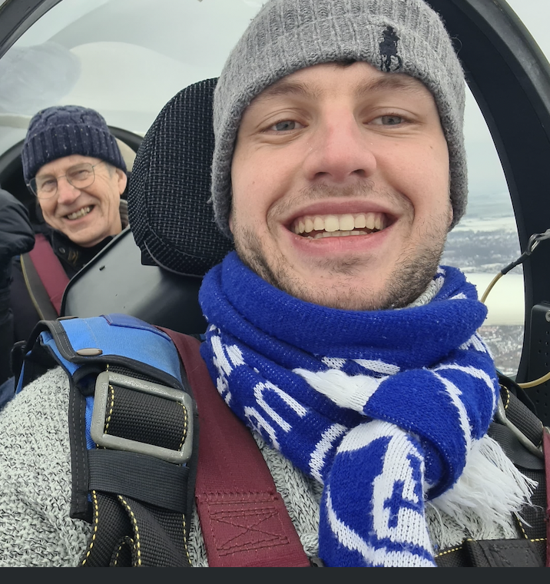
INSTRUCTIE ZWEEFVLIEGEN
Het doel van deze presentatie is:
Bespreken wat de eisen van EASA voor het geven van instructie zijn;
Uitleg over pedagogiek en didactiek bij de zweefvlieg-opleiding;
Elkaar bruikbare instructie-tips geven.
EASA REGELGEVING
Voor de invoering van het het SPL is de leerstof voor de 9 theorievakken volgens de eisen en indeling van EASA samengesteld. Van 5 naar 9 vakken.
EASA vraagt ook dat de kandidaat-instructeur les krijgt in didactiek (toets).

Slide 5
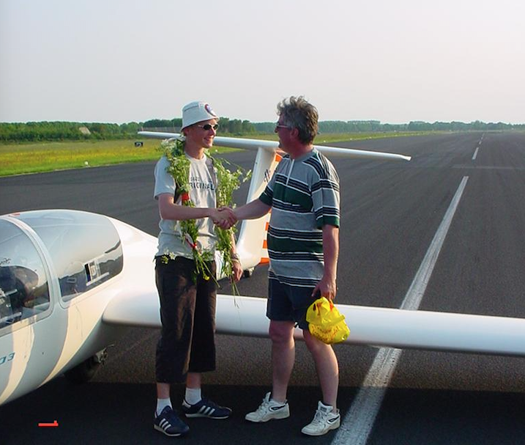
INSTRUCTIE ZWEEFVLIEGEN
PEDAGOGIEK EN DIDACTIEK
Pedagogiek gaat over opvoeden in het algemeen en didactiek is een onderdeel van pedagogiek en dat gaat over de manier van lesgeven.
Er zijn veel leden die van de wieg af aan opgroeien in de zweefvliegwereld.
Spelenderwijs rollen ze die wereld binnen.

Slide 6
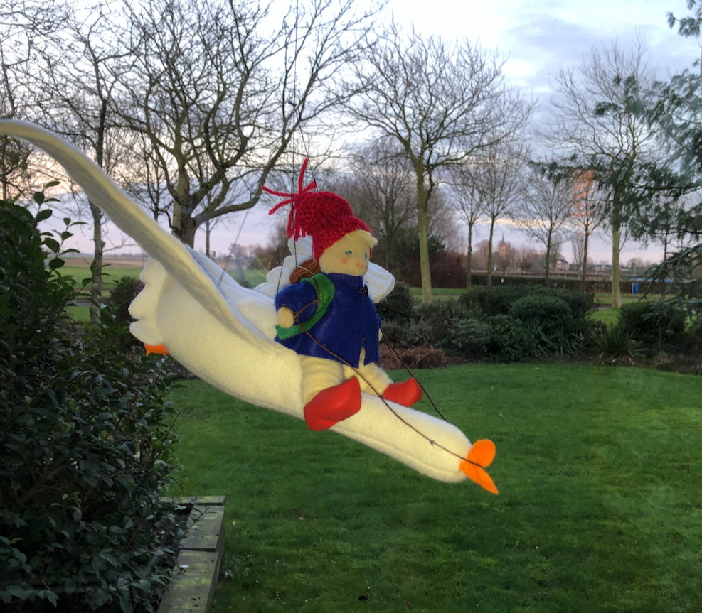
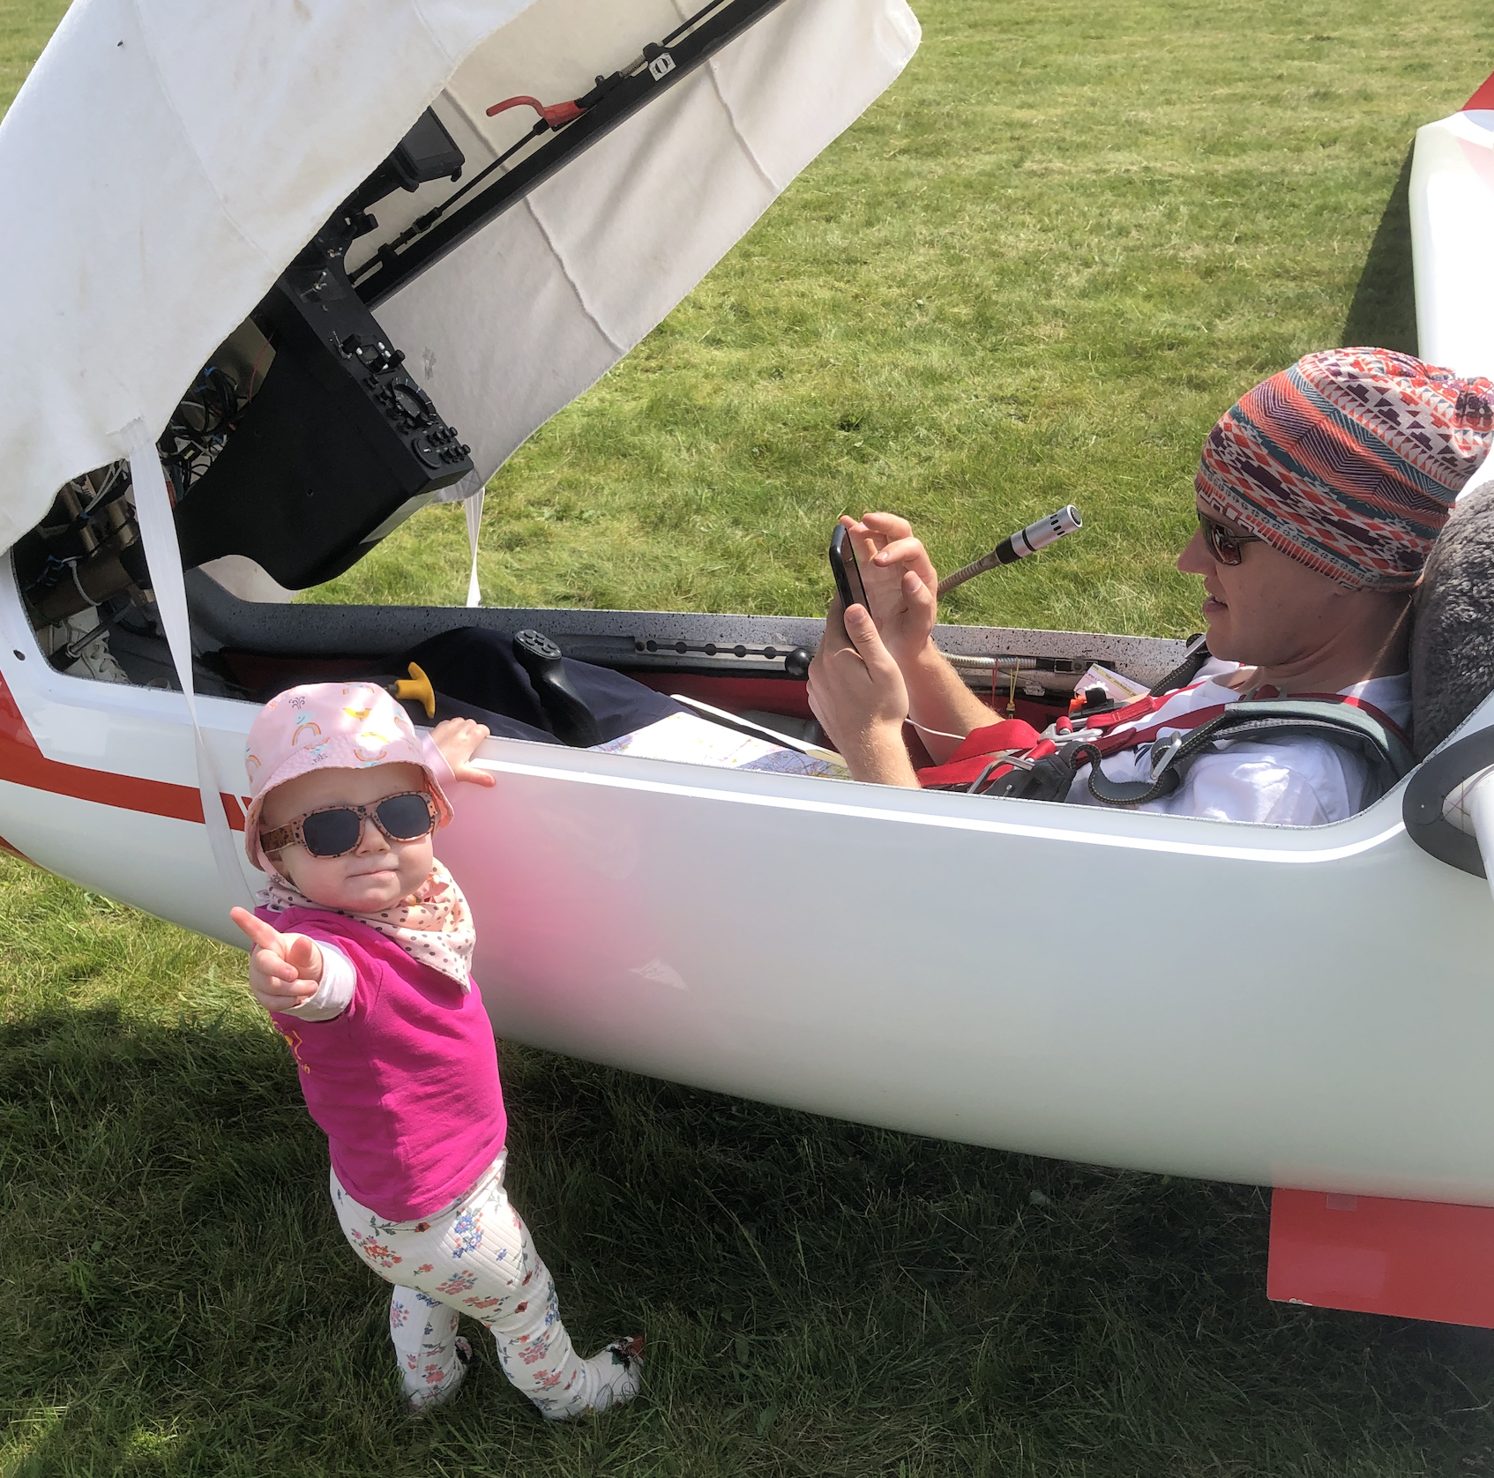
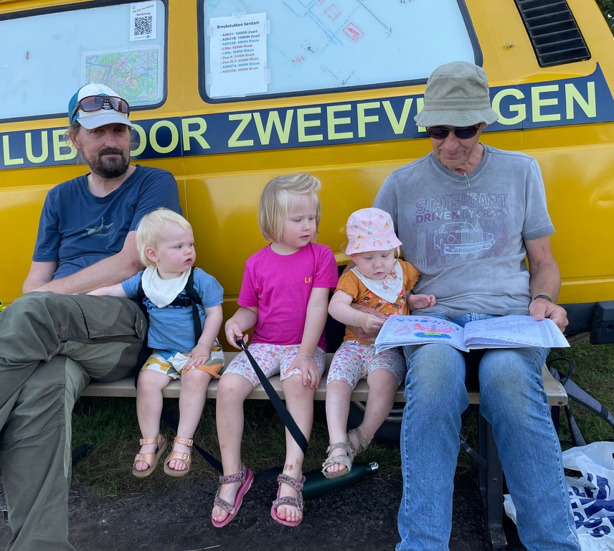
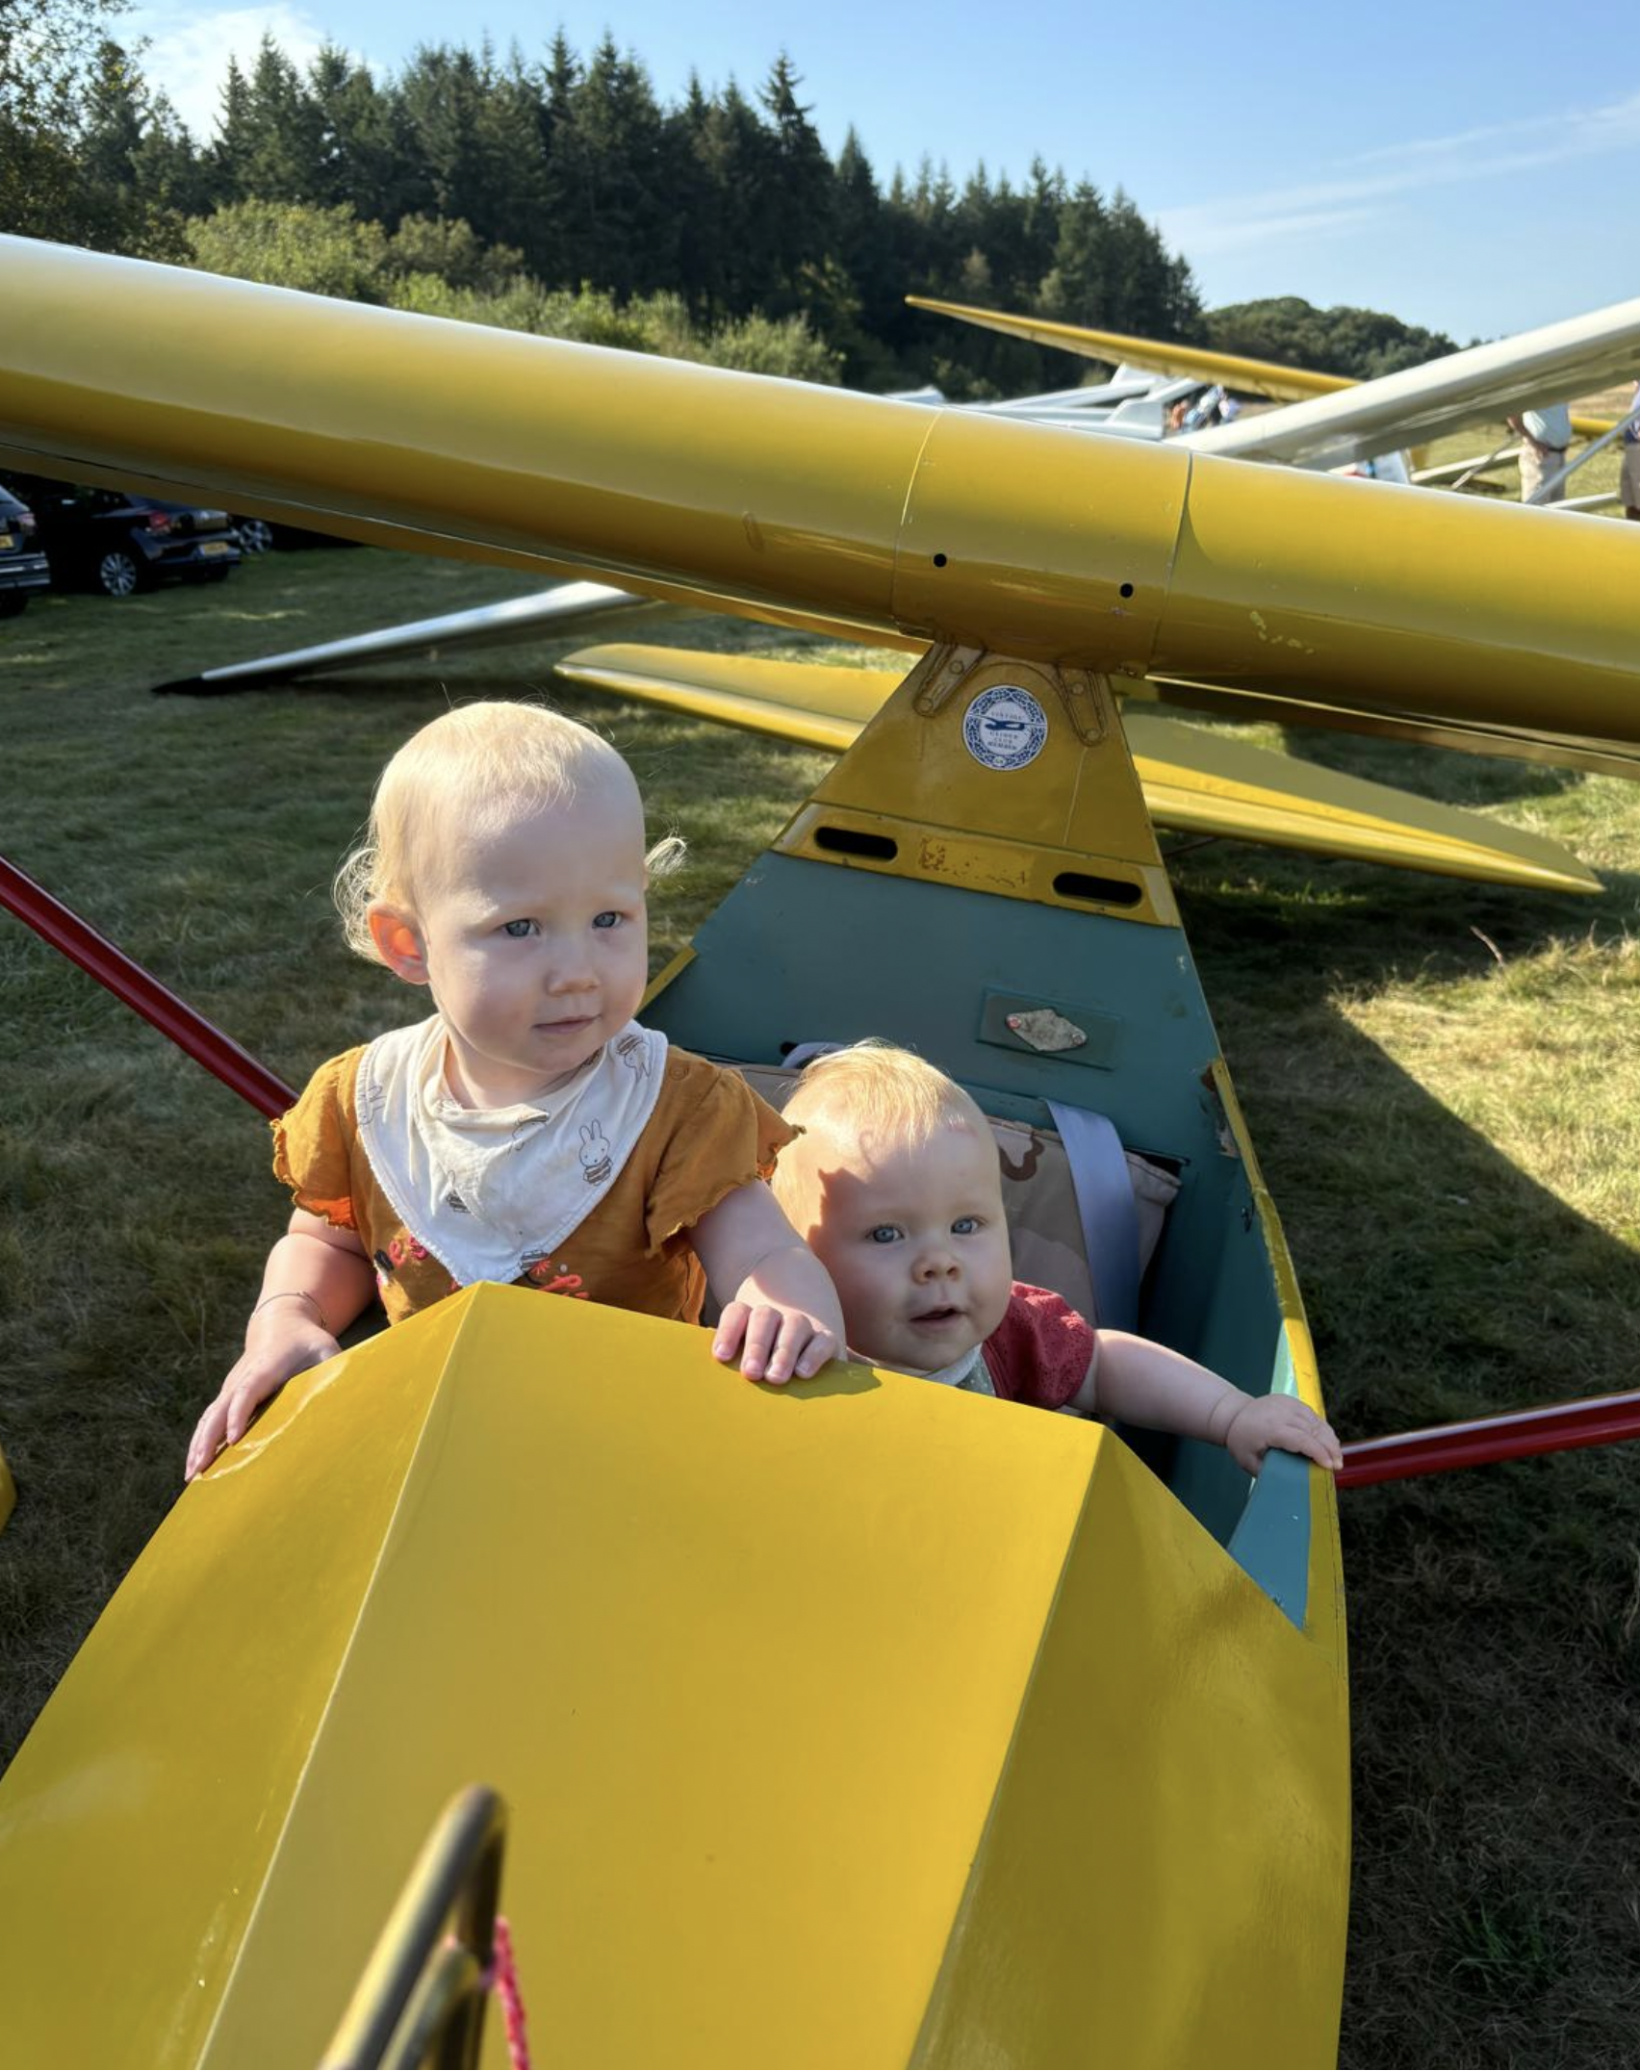
INSTRUCTIE ZWEEFVLIEGEN
PEDAGOGIEK
Een pedagoog (παιδαγωγός) was in de klassieke oudheid een slaaf die de kinderen begeleidde:
van en naar school;
naar de markt;
naar de club.

Slide 7
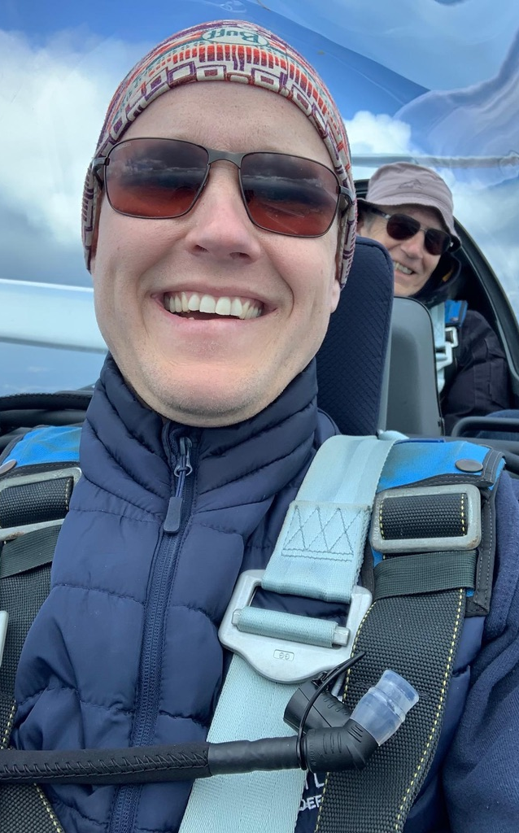
INSTRUCTIE ZWEEFVLIEGEN
Opvoeden gebeurt voor een deel thuis, voor een deel op school en voor zo'n dertig procent op straat (club).
Het is heel belangrijk met wie je in jouw jeugd omgaat. De weg naar volwassen worden gaat met uitproberen, vallen en opstaan. Goed voorbeeld doet goed volgen.
Onderdeel zijn van een vertrouwde zweefvliegomgeving kan een heel positieve invloed hebben.
De huidige jongeren onder de 18 bij de FAC roken niet, drinken niet en leven een stuk gezonder dan de jongeren waarmee ik mijn jeugd heb doorgebracht

Slide 8
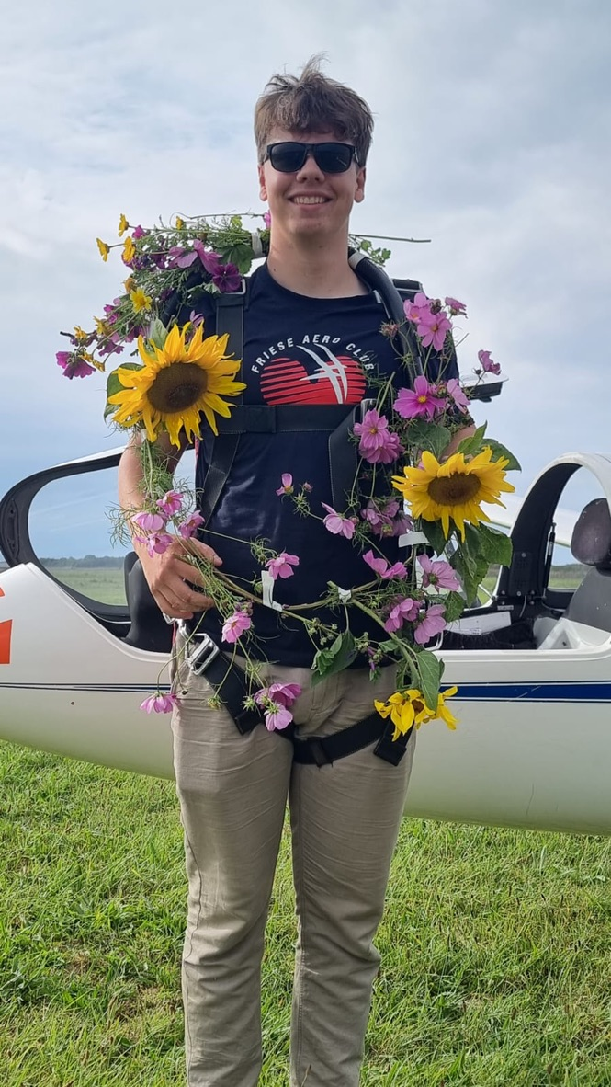
INSTRUCTIE ZWEEFVLIEGEN
Binnen de club voeden we ook elkaar op. We behoren ons in te spannen om een gezonde veiligheidscultuur te creëren.
De instructeur is verantwoordelijk voor een veilig vliegbedrijf, voor lesgeven en een ordelijk verloop van de zweefvliegdag.
Daarbij hoort dat je anderen aanspreekt op eventueel ongepast of onveilig gedrag of handelen, maar ook dat anderen jou kunnen aanspreken op je fouten.
We moeten het waarderen als iemand, met goede bedoelingen, ons erop wijst, hoe we iets beter kunnen doen

Slide 9
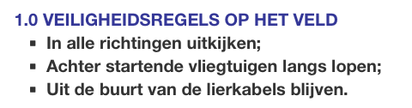
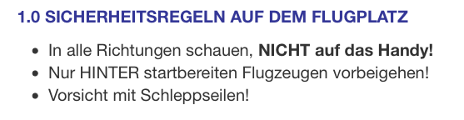
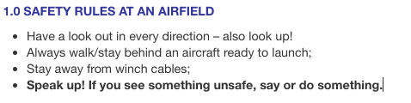
INSTRUCTIE ZWEEFVLIEGEN
Opvoeden heeft te maken met regels die we aanleren. In het EVO-boekje staat bijv.:
SPEAK UP!

Slide 10
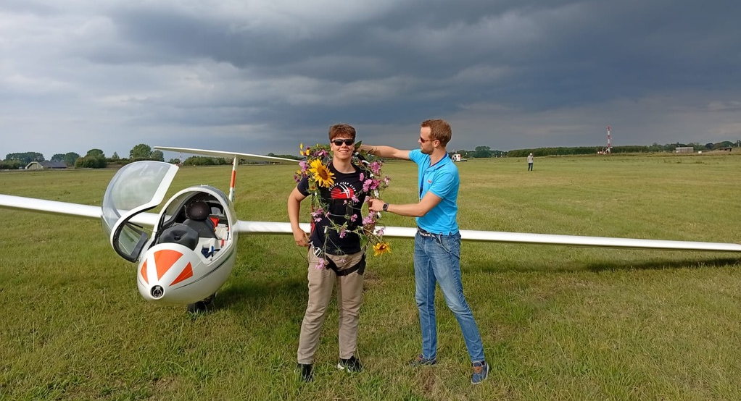
INSTRUCTIE ZWEEFVLIEGEN
DIDACTIEK
Didactiek is een onderdeel van de pedagogiek.
Het gaat over de kunst van het lesgeven.
Hoe kunnen kennis, vaardigheden en inzicht het beste overgebracht worden.

Slide 11
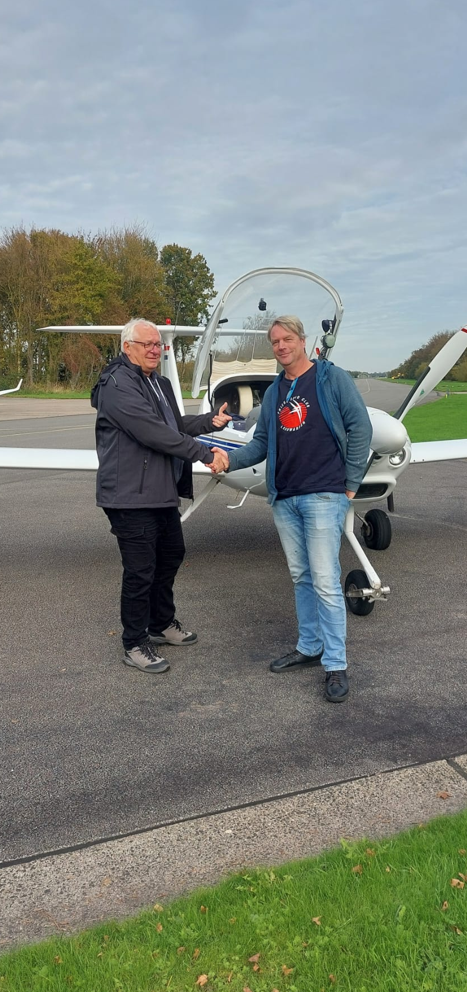
INSTRUCTIE ZWEEFVLIEGEN
FCL.920: vakbekwaamheid en beoordeling van instructeurs
het voorbereiden van voor de instructie benodigde middelen,
het creëren van een bevorderlijk leerklimaat,
het overdragen van kennis,
het integreren van dreigings- en onjuist beoordelingsmanagement (TEM =Threat and Error Management ) met CRM*,
het indelen van tijd (timemanagement) om de opleidingsdoelstellingen te bereiken,
het leerproces bevorderen,
het beoordelen van de prestaties van de leerling,
het toezicht houden op en beoordelen van de vorderingen,
het evalueren van opleidingssessies,
het rapporteren van het resultaat.

Slide 12
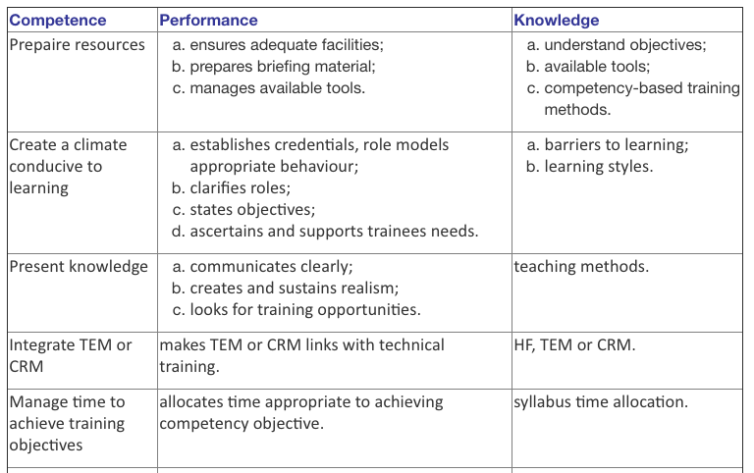
INSTRUCTIE ZWEEFVLIEGEN
FCL 920
FCL.920

Slide 13
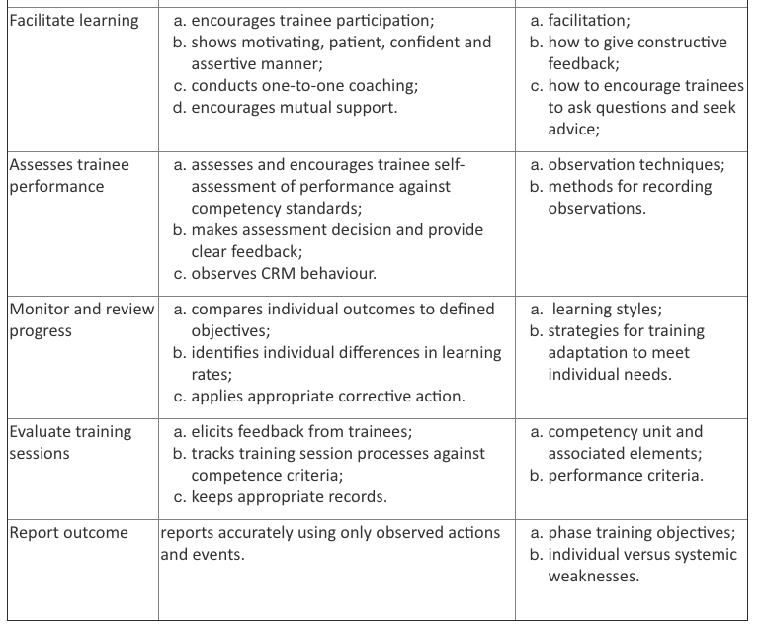
INSTRUCTIE ZWEEFVLIEGEN

Slide 14
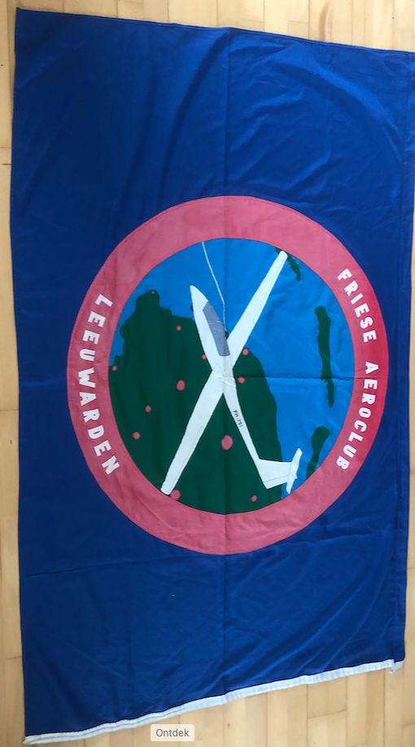
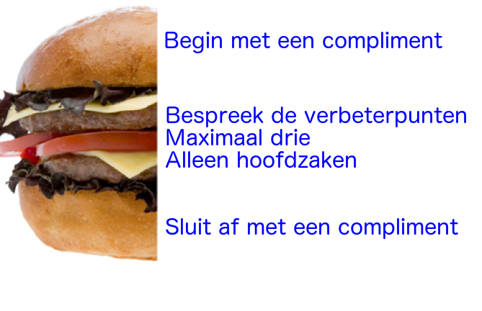
INSTRUCTIE ZWEEFVLIEGEN
LEREN VAN ANDERE INSTRUCTEURS
De kunst afkijken van anderen
Instructie van Martin Louwinger
1. De sandwich-methode

Slide 15
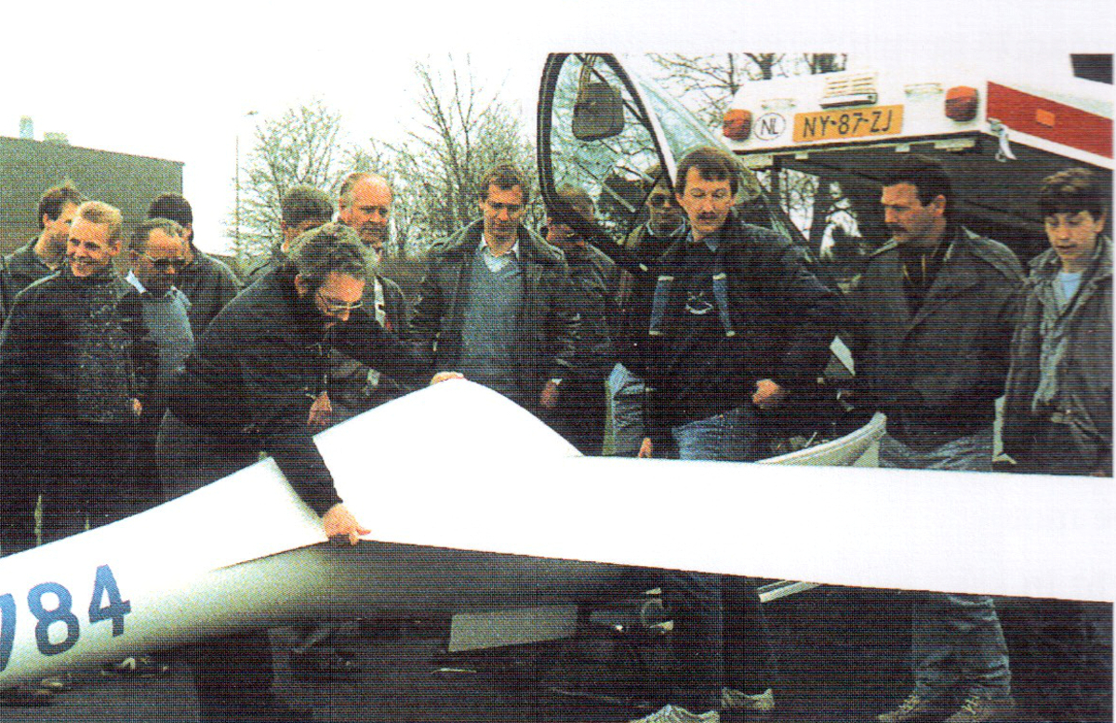
INSTRUCTIE ZWEEFVLIEGEN
Methode
Jouke Bilstra
2. Toon interesse

Slide 16
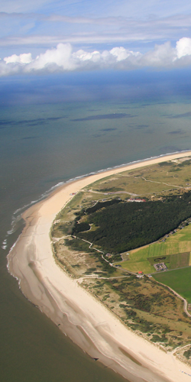
INSTRUCTIE ZWEEFVLIEGEN
3. Bruno Zijp: Doceren is doseren
Een hele uitgebreide briefing heeft weinig zin, want zo’n 70% van wat we horen vergeten we binnen een uur.
Het is zinvoller om alleen dat korte stukje te briefen waar een DBO-er aan toe is.
Gebruik de journaalmethode: Eerst de hoofdlijnen, dan de details en aan het eind een samenvatting.
We zeggen wel eens: 'Alle goede dingen bestaan uit drieën'.
4. Leren van hoe het niet moet

Slide 17
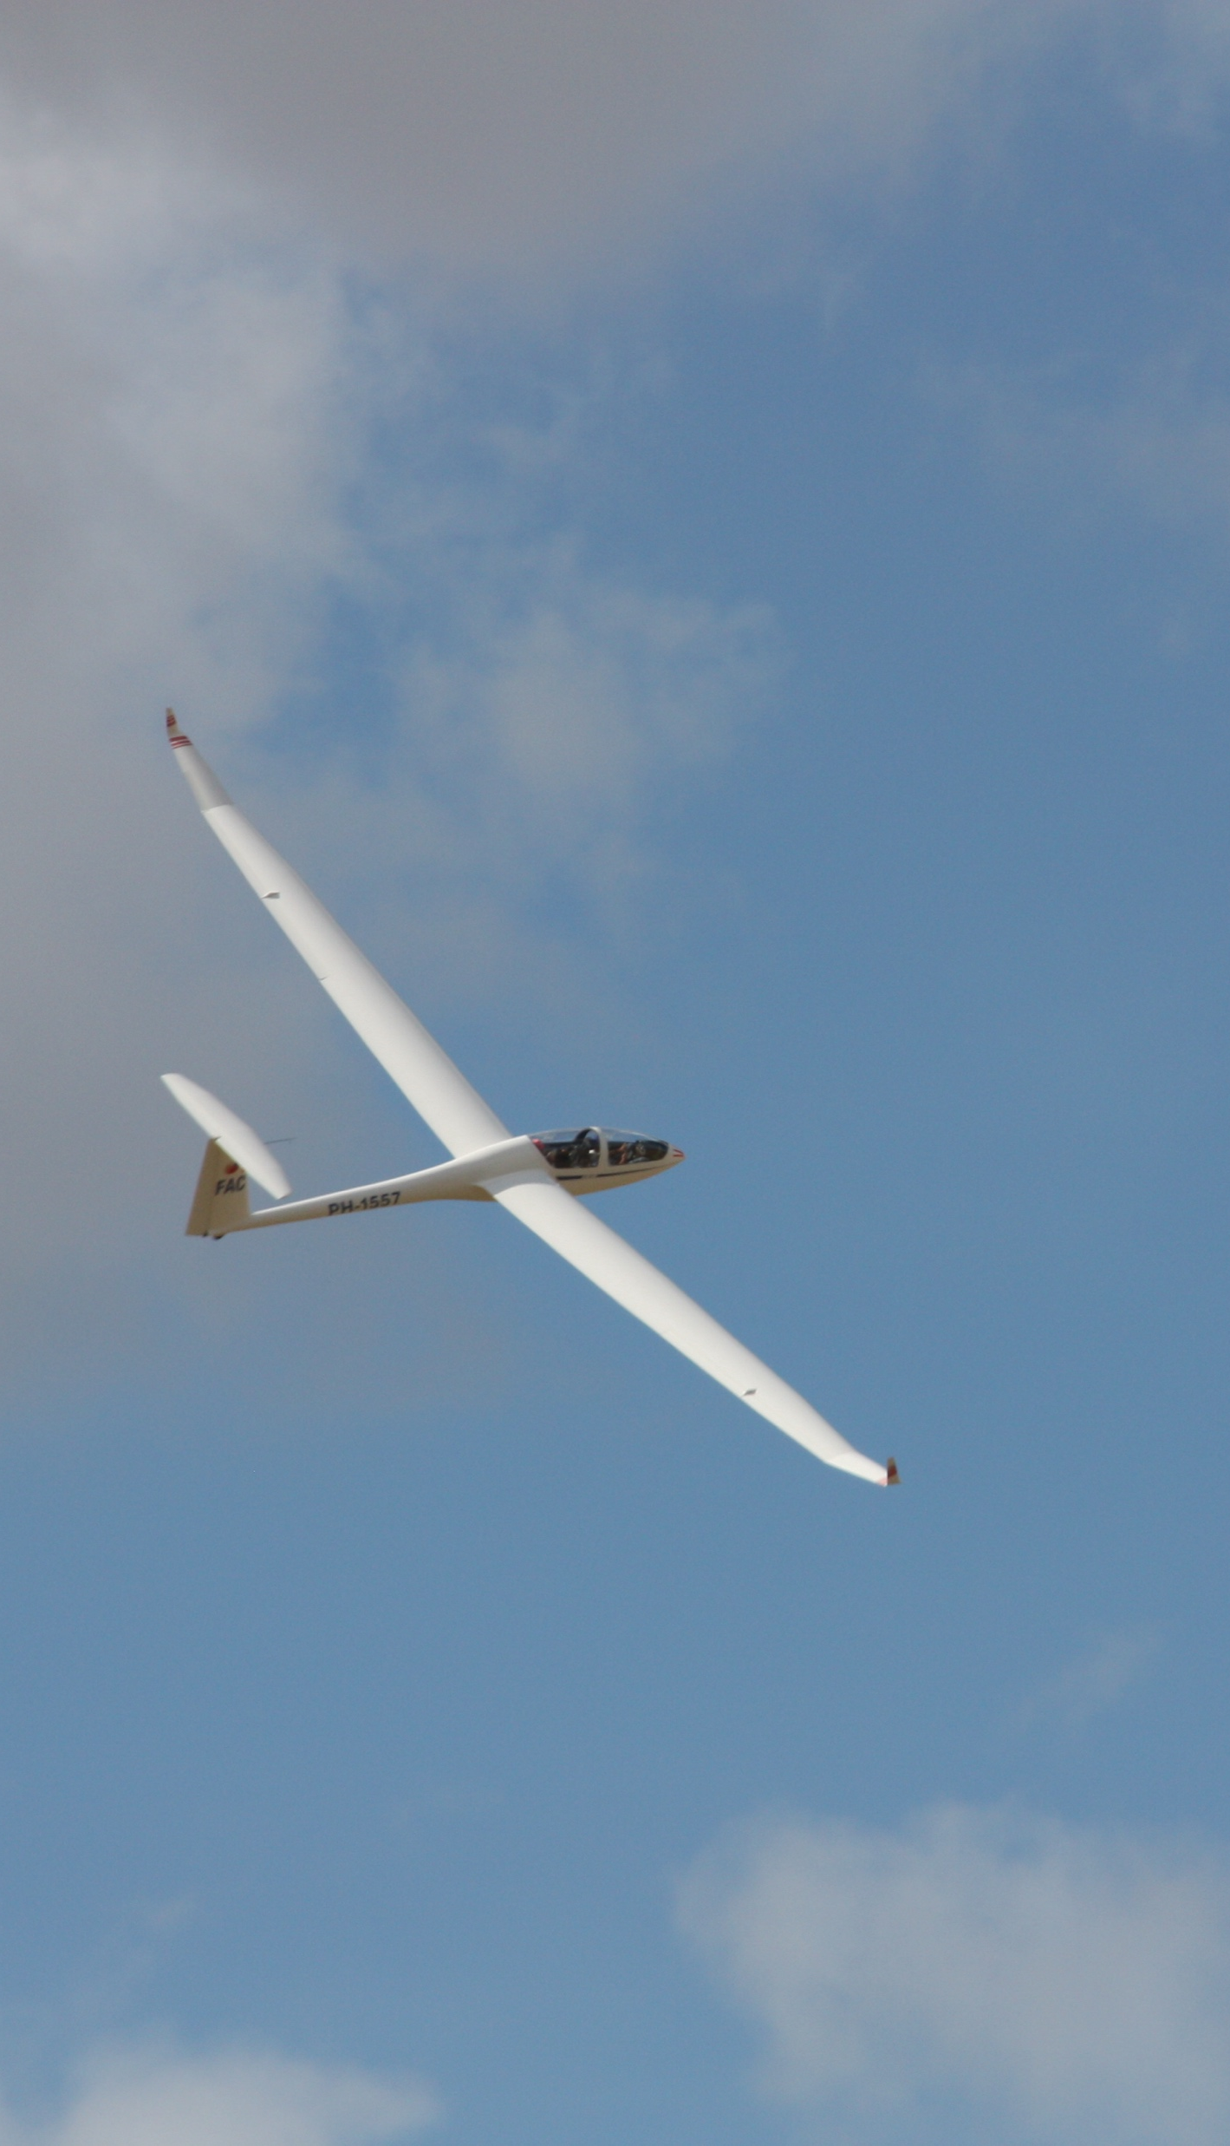
INSTRUCTIE ZWEEFVLIEGEN
4. Leren van hoe het niet moet
(Citaat Instructeurshandboek:)
Communicatie wordt minder effectief wanneer teveel informatie tegelijk in de leerling wordt “gegoten”, zonder tijd om te absorberen wat er is gezegd.
Dit geldt in het bijzonder tijdens het vliegen, wanneer het absorptievermogen van de leerling al veel lager is.
Van de leerling mag en moet verwacht worden dat deze de voorgeschreven boeken (met name voor EVO en in een later stadium ook VVO) daadwerkelijk leest en herleest.

Slide 18
INSTRUCTIE ZWEEFVLIEGEN
5. Zien wie het zegt
Welke dingen helpen om iets te onthouden?
Iemand onthoudt wat er gezegd wordt door: de woorden die gebruikt worden, door de toon waarop iets gezegd wordt en voor een groot deel (de helft) door de lichaamstaal die erbij gebruikt wordt.
Gelaatsuitdrukkingen en gebaren zijn heel belangrijk.
Ga je naast de DBO-er zitten, dan zie je aan zijn gezicht of hij je begrijpt.
Met je armen (of je duim en pink) als vleugels kun je de bewegingen van de kist goed demonstreren.

Slide 19
INSTRUCTIE ZWEEFVLIEGEN
Op Terlet zag ik een instructeur met een stokje een tekening van het circuit en de landingsplaats op de grond maken.
Met jouw armen kun je de hoek aangeven op welke afstand je naast het landingsveld moet zitten om je circuit goed te vliegen.
Wil je als instructeur checken of je duidelijk bent overgekomen, laat dan de DBO-er het verhaal terug vertellen.

Slide 20
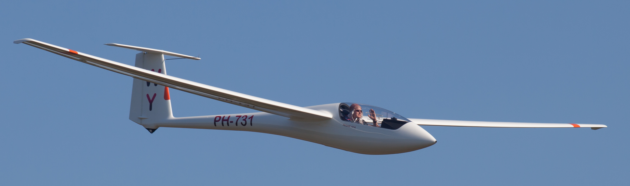
INSTRUCTIE ZWEEFVLIEGEN
Citaat Instructeurs Handboek
Het is wenselijk dat de leerling zoveel mogelijk zelf vliegt, ook als dat bijvoorbeeld tot minder thermiekprestaties leidt.
Aan de andere kant moet worden voorkomen dat de leerling overbelast raakt, doordat er teveel nieuwe les elementen in één vlucht worden ingebracht.
In zijn algemeenheid is het wenselijk slechts één nieuw element in te brengen in een vlucht, en de overige vliegtijd te gebruiken voor het beoefenen van wat eerder is geleerd.
De leerling leert het meeste van “zelf proberen”, inclusief het maken van fouten.

Slide 21
INSTRUCTIE ZWEEFVLIEGEN
6. Een positieve band opbouwen
Een instructeur die laat merken dat hij geniet van zweefvliegen en instructie geven, bouwt een band op met z'n leerling.
Een positieve band is de bodem voor een goede les.

Slide 22
INSTRUCTIE ZWEEFVLIEGEN
De leraar / instructeur als gastheer
De leraar / instructeur als presentator
De leraar / instructeur als didacticus
De leraar / instructeur als pedagoog
De leraar / instructeur als afsluiter

Slide 23

INSTRUCTIE ZWEEFVLIEGEN
De gastheer verwelkomt de zweefvliegers bij binnenkomst; maakt bewust contact met ze; praatje; goede sfeer; het is een fijne hobby en dat moet te merken zijn.
De presentator vangt de aandacht; goed voorbereid; oogcontact
De didacticus geeft instructie; motiveert
De pedagoog zorgt voor een veilig klimaat; geeft feedback; corrigeert positief
De afsluiter evalueert de les; vat samen; wat is nog onduidelijk?
De coach volgt het leerproces via zweefapp en persoonlijk contact. Coacht bij de theorie-opleiding / niet alleen maar wat laten aanmodderen maar de voortgang volgen /met hem/haar bespreken/ motiveren /

Slide 24
INSTRUCTIE ZWEEFVLIEGEN
DE TIEN VAKBEKWAAMHEDEN (COMPETENTIES) VOLGENS EASA
Welke competenties moet een instructeur ontwikkelen?

Slide 25
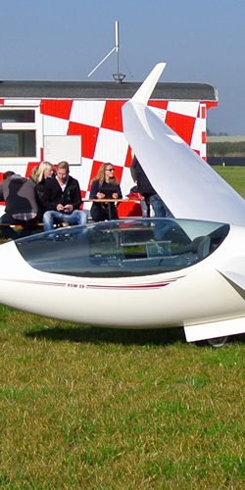
INSTRUCTIE ZWEEFVLIEGEN
1. HET VOORBEREIDEN VAN VOOR DE INSTRUCTIE BENODIGDE MIDDELEN
Vaste volgorde ochtendbriefing met de volgende punten:
Taakverdeling: DDI / lierist / startleider
Weersverwachting
Waar het vliegbedrijf opstellen
Wat nemen we mee / veldtelefoon / porto /
Circuit, kabelbreuk / hoogte verkort circuit / waar kun je rechtuit landen
Landingssnelheid /circuitsnelheid / crosswind / windgradiënt / turbulentie
Notams / frequentie
Veiligheidsonderwerp
Solisten briefing

Slide 26
INSTRUCTIE ZWEEFVLIEGEN
2. HET CREËREN VAN EEN BEVORDERLIJK LEERKLIMAAT
Een prettige, aangename, leerzame en goed geleide briefing zet de juiste toon voor de dag.
Goed voorbereid, alles staat klaar voor de briefing.
Bij de deur staan (rol van de gastheer)
Spreek leden even aan (toon interesse)
Leer de namen, 'Hé jij daar met dat blauwe T-shirt', dat is funest voor een goede relatie.
Heet iedereen welkom
Zeg iets positiefs: ‘Fijn dat jullie gekomen zijn. We gaan er een mooie vliegdag van maken’.
Sta stevig en duidelijk zichtbaar voor de groep
Corrigeer storende opmerkingen of storend gedrag (als het kan met een grapje, nooit sarcastisch)
Kijk de aanwezigen aan
Gebruik de beamer, het bord. Hulpmiddelen trekken de aandacht.

Slide 27
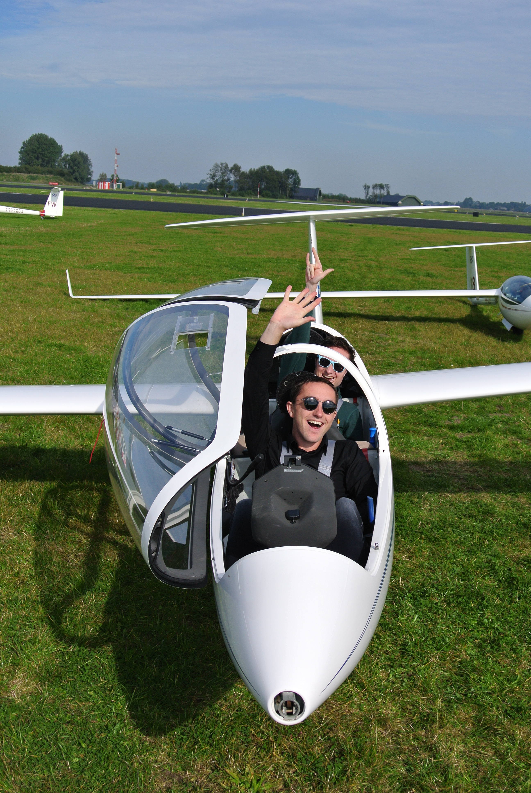
INSTRUCTIE ZWEEFVLIEGEN
3. HET OVERDRAGEN VAN KENNIS
De instructeur als theoriedocent:
Neemt een centrale plaats in voor de groep
Neemt de leiding
Start met een pakkende zin /foto / filmpje
Houdt oogcontact
Ziet alle aanwezigen
Zegt waar de les over gaat en wat het lesdoel is
Spreekt luid en duidelijk
Maakt duidelijke gebaren
Laat leerlingen herhalen wat ze moeten doen
Moedigt aan
Corrigeert

Slide 28
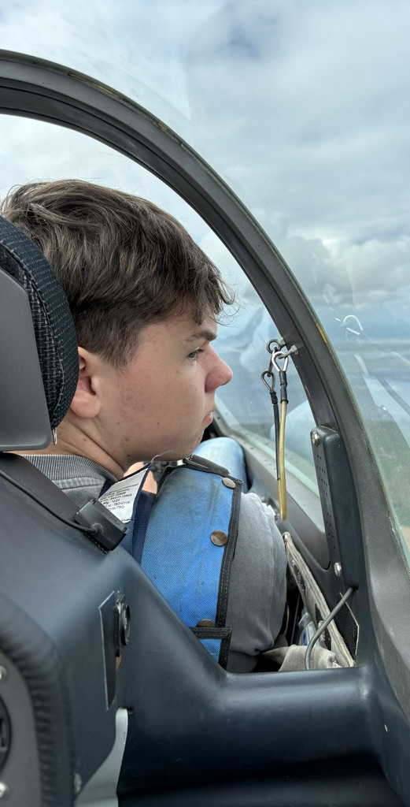
INSTRUCTIE ZWEEFVLIEGEN
Een zweefvliegles bestaat uit drie delen:
1). De briefing voor de vlucht
Wacht tot de DBO-er goed zit en zijn riemen vastgemaakt heeft en zorg voor een korte briefing.
Leg uit waar de oefening over gaat en waar de leerling zich op moet concentreren. Gebruik bij de uitleg je handen om de beweging van het vliegtuig na te doen.
Zeg duidelijk wat er van de leerling verwacht wordt; 'Jij doet de cockpitcheck en de start. Na de BOKS vlieg je naar het oefengebied. Dan demonstreer ik de oefening en ga jij hem na doen. Jij vliegt het circuit en ik doe de landing’.
Vraag of hij het begrepen heeft of nog iets te vragen heeft.

Slide 29
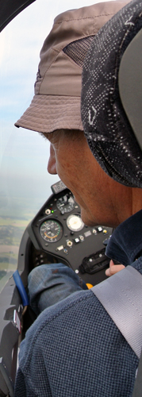
INSTRUCTIE ZWEEFVLIEGEN
2). De vliegdemonstratie
Neem de besturing over en vertel wat je gaat doen.
Voer je de vliegdemonstratie uit en vertel precies wat je doet en daarna geef je de besturing weer aan de leerling. 'Jij hebt hem'. Nu kan de leerling de oefening zelf doen.
Zorg ervoor dat het altijd duidelijk is wie er vliegt. 'Jij hebt hem!' of 'Ik heb hem!’.
Gaat de oefening niet helemaal goed gaat, analyseer dan hoe dat komt en geef tips om het opnieuw te proberen. Doe het eventueel nog een keer voor.
Als de leerling vliegt dan houdt de instructeur de hand bij de stick en de voeten van de pedalen en hij voelt niet mee.
Wanneer je meestuurt dan leert de leerling minder. Bouwt minder zelfvertrouwen op.

Slide 30
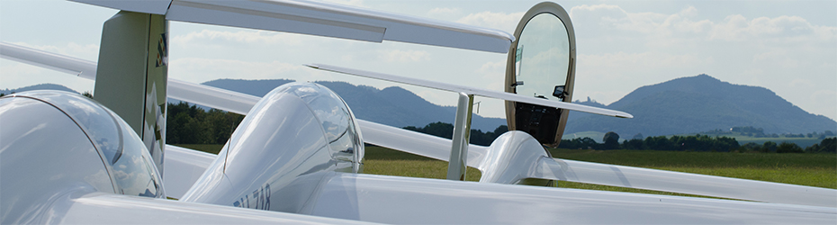
INSTRUCTIE ZWEEFVLIEGEN
3). De debriefing
Begin met dat wat goed ging.
Bespreek de vooruitgang.
Herhaal de belangrijkste punten van de oefening.
Geef aan waar de volgende vlucht aan gewerkt wordt en zet dat ook in het logboek.

Slide 31
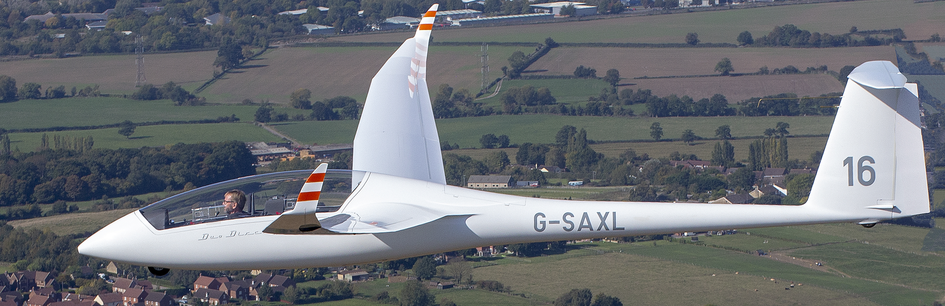
INSTRUCTIE ZWEEFVLIEGEN
Verantwoordelijkheid (Handboek zweefvlieginstructeur V 20170215)
Het is de taak van de instructeur de verantwoordelijkheid voor de uitvoering van de vlucht geleidelijk over te dragen aan de leerling, in een voor de betreffende leerling passend tempo.
2. Het moet voor de leerling altijd duidelijk zijn waarvoor hij verantwoordelijk is, dus welke onderdelen van de vlucht hij moet uitvoeren, welke beslissingen hij moet nemen etc.

Slide 32
INSTRUCTIE ZWEEFVLIEGEN
4. HET INTEGREREN VAN DREIGINGS- EN ONJUIST BEOORDELINGS-MANAGEMENT (THREAT AND ERROR MANAGEMENT — TEM) MET CRM
De instructeur heeft kennis van de procedures bij calamiteiten. Hij is herkenbaar aanwezig op het veld. Hij grijpt in bij problemen. Samen met de andere instructeurs zorgt hij voor:
het ontwikkelen van goed vliegerschap;
het ontwikkelen van omgevingsbewustzijn;
het kennen en oefenen van noodprocedures;
hij moedigt gewenst gedrag aan;
hij formuleert en handhaaft de veiligheidsregels;
hij spreekt leden direct aan op hun onveilig handelen of gedrag;
hij corrigeert bij ongewenst of onveilig gedrag.
Hij neemt iemand even apart, corrigeert het ongewenste of onveilige gedrag, maar niet de persoon.
hij leert de DBO-er om goed uit te kijken, op een juiste wijze het luchtruim scannen.

Slide 33
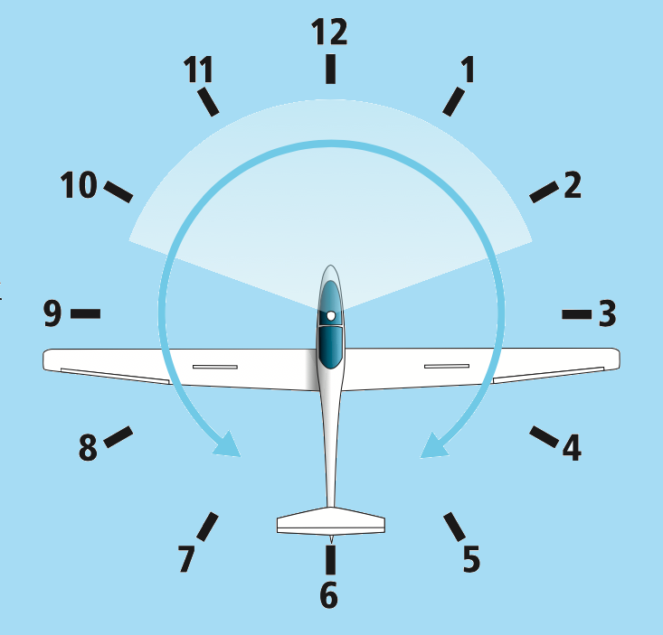
INSTRUCTIE ZWEEFVLIEGEN
Uitkijken is net zo noodzakelijk als het bewegen van de stuurknuppel
Met afgeplakte instrumenten laten vliegen
Zet een leerling een bocht in zonder uit te kijken: bevries dan de stuurknuppel!
Laat de leerling de kisten noemen die hij ziet. Twee zien meer dan één en tevens check je zo of de DBO-er wel goed uitkijkt. Dat noemen van de kisten kan volgens de grote wijzer van de klok
CRM (Crew Resource Management) gaat over de communicatie, leiderschap en besluitvorming in de cockpit.
Bij een éénzitter speelt dat geen rol.
Bij lesgeven in de tweezitter is de instructeur de gezagvoerder. Hij is verantwoordelijk en geeft duidelijk aan ik vlieg of 'Jij hebt hem'.

Slide 34
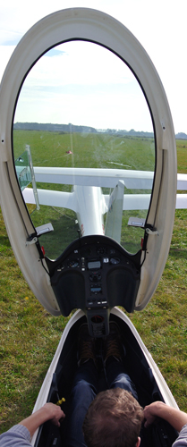
INSTRUCTIE ZWEEFVLIEGEN
5.HET INDELEN VAN TIJD (TIMEMANAGEMENT) OM DE OPLEIDINGSDOELSTELLINGEN TE BEREIKEN
Leerlingen die veel tijd beschikbaar hebben, maken veel starts en uren en komen het eerste jaar solo.
Gedurende het tweede jaar zijn ze solist.
Leerlingen kunnen in 2 jaar hun SPL-brevet halen.
Echter……..
Veel leerlingen hebben minder haast en doen er langer over (te lang over) / niet alleen laten aanmodderen maar voortgang bespreken (15:1)
De instructeur kan aan de hand van zweef app, logboek bekijken hoe ver en hoe snel de leerling vorderingen maakt
Mogelijkheden www.LMS-zweefvliegopleiding.nl
De vorderingen van DBO-ers en solistenbespreken op de instructeurs-vergaderingen.

Slide 35
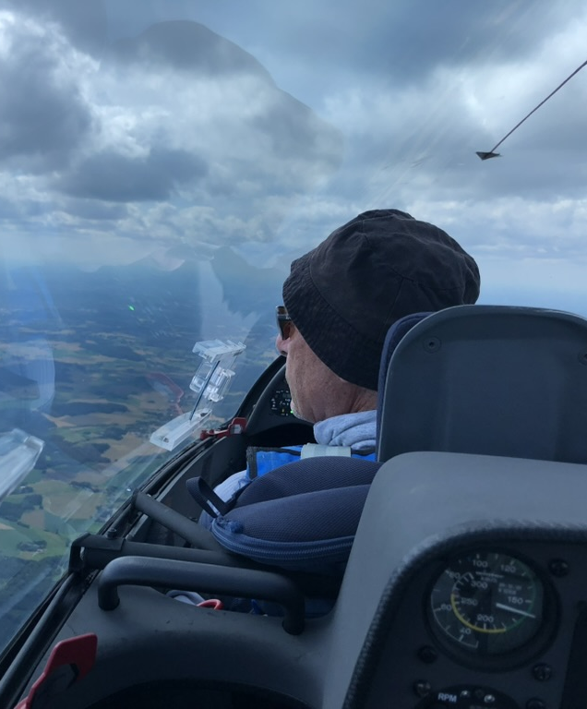
INSTRUCTIE ZWEEFVLIEGEN
6. HET LEERPROCES BEVORDEREN
Toon interesse voor de DBO-er. Geef tijdig een briefing. Zorg voor een positief klimaat.
Zorg voor cockpitrust: Praat gedurende de vlucht niet meer dan nodig is en wees duidelijk. Zeg: 'Ik vlieg' of 'Jij hebt hem’.
Bespreek fouten niet tijdens de vlucht, maar bij de debriefing.
Houd de hand altijd vlak bij de stuurknuppel en op het circuit de andere hand iets achter de kleppen. Je kunt dan altijd direct ingrijpen.

Slide 36
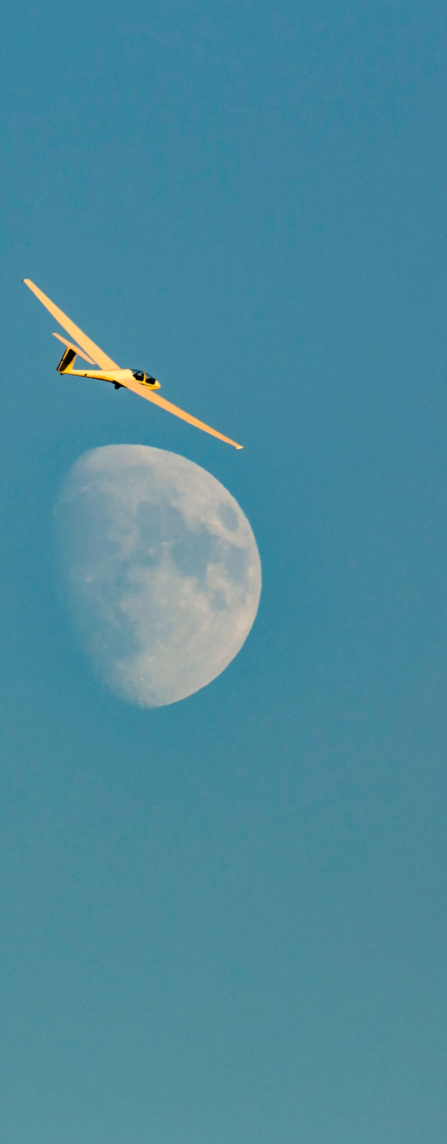
INSTRUCTIE ZWEEFVLIEGEN
7. HET BEOORDELEN VAN DE PRESTATIES VAN DE LEERLING
Observeer de leerling tijdens de vlucht. Maakt hij een gespannen indruk, zit hij recht op z'n stoel of haaks op de dwarshelling? Is hij gevoelig voor negatieve G-krachten
Debriefing (volgens de sandwich-methode) Feedback vragen
Logboek (direct invullen, want na een paar vluchten met anderen weet je het niet meer)
Progressiekaart (zweef app) bijhouden en online leerlingvolgsysteem invullen.
Instructieverslag van de vliegdag invullen voor de andere instructeurs.
Bouw zelfvertrouwen op bij de leerling en geef positieve kritiek

Slide 37
INSTRUCTIE ZWEEFVLIEGEN
8. HET TOEZICHT HOUDEN OP EN BEOORDELEN VAN DE VORDERINGEN
Het herkennen van de gemaakte fouten / moest er ingegrepen worden
Is het een snelle of een langzame leerling
Beoordelen of de leerling solo kan vliegen.
Beoordelen of de leerling ver genoeg gevorderd is om het praktijkexamen te doen
Kan de leerling een overland maken

Slide 38
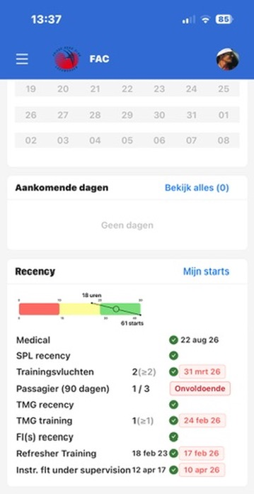
INSTRUCTIE ZWEEFVLIEGEN
9.HET EVALUEREN VAN OPLEIDINGSSESSIES
De progressie van de leerling aan de hand van het SPL-trainingsprogramma beoordelen.
De verschillende progressie-niveaus herkennen.
De instructeur is in staat om de lesvluchten aan deze progressie niveaus aan te passen.
Het moment van verbaal dan wel fysiek ingrijpen bepalen.

Slide 39
INSTRUCTIE ZWEEFVLIEGEN
10.HET RAPPORTEREN VAN HET RESULTAAT
Invullen logboek
Bijhouden progressiekaart van de leerling
Invullen leerlingvolgsysteem
Dagrapport voor de andere instructeurs
Bespreken vorderingen leerlingen op de instructeursvergaderingen

Slide 40
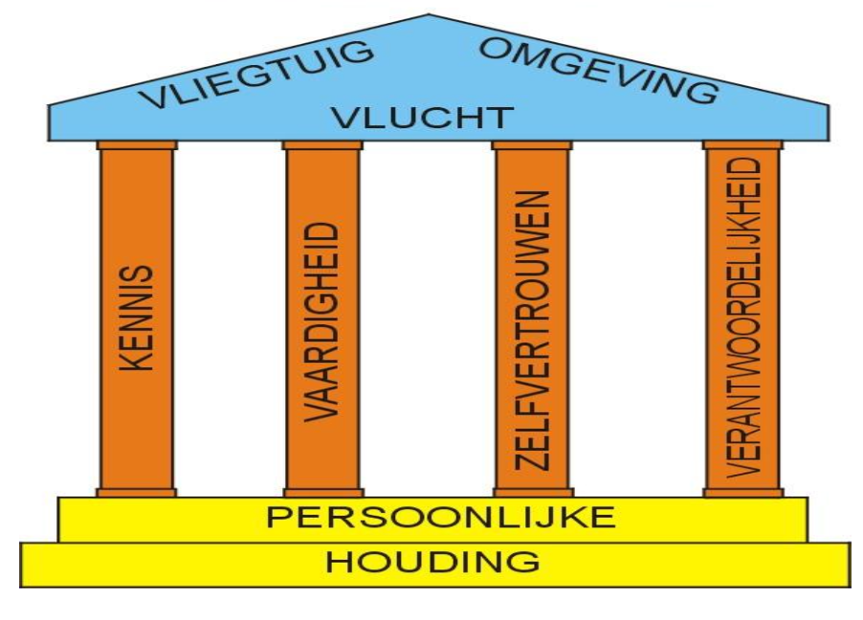
INSTRUCTIE ZWEEFVLIEGEN
VLIEGERSCHAP
Citaat Instructeurshandboek: Heel de opleiding, maar ook de begeleiding daarna, is gericht op het ontwikkelen en behoud van vliegerschap.

Slide 41
INSTRUCTIE ZWEEFVLIEGEN
VLIEGERSCHAP
De combinatie van kennis, vaardigheid en beoordelingsvermogen die nodig is om een luchtvaartuig veilig en efficiënt te besturen
Vliegerschap wordt doorgaans opgebouwd uit drie fundamentele pijlers:
Vliegvaardigheid (Skill): Het vermogen om het toestel nauwkeurig te besturen, zowel in normale als in onvoorziene situaties.
Kennis (Knowledge): Diepgaand begrip van het eigen toestel, de procedures (SOP's), de omgeving (weer, luchtruim) en de relevante wetgeving.
Beoordelingsvermogen (Judgment): Het consistent maken van goede beslissingen onder tijdsdruk of stress.

Slide 42
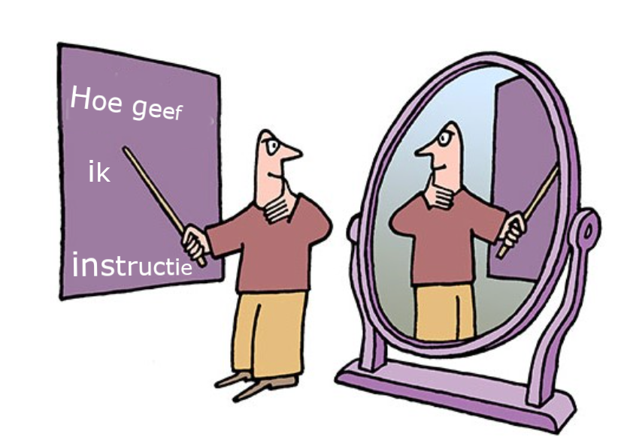
INSTRUCTIE ZWEEFVLIEGEN
Vragen, opmerkingen, tips, wat heb je opgestoken?

